Slide 1
Bienvenue
SOUTENANCE

Slide 2
Sommaire
Web Agency
Nos services
Nos projets
Contact Info
Conclusion

Slide 3
Web Agency Qui somme-nous
Qu'est ce que c’est ? (raconter histoire)
Quel objectif
Comment je l’ai réaliser tout le site (images/html/css/responsive)

Slide 4
Réalisation Page d’accueil
Explication
Html
CSS
Responsive

Slide 5
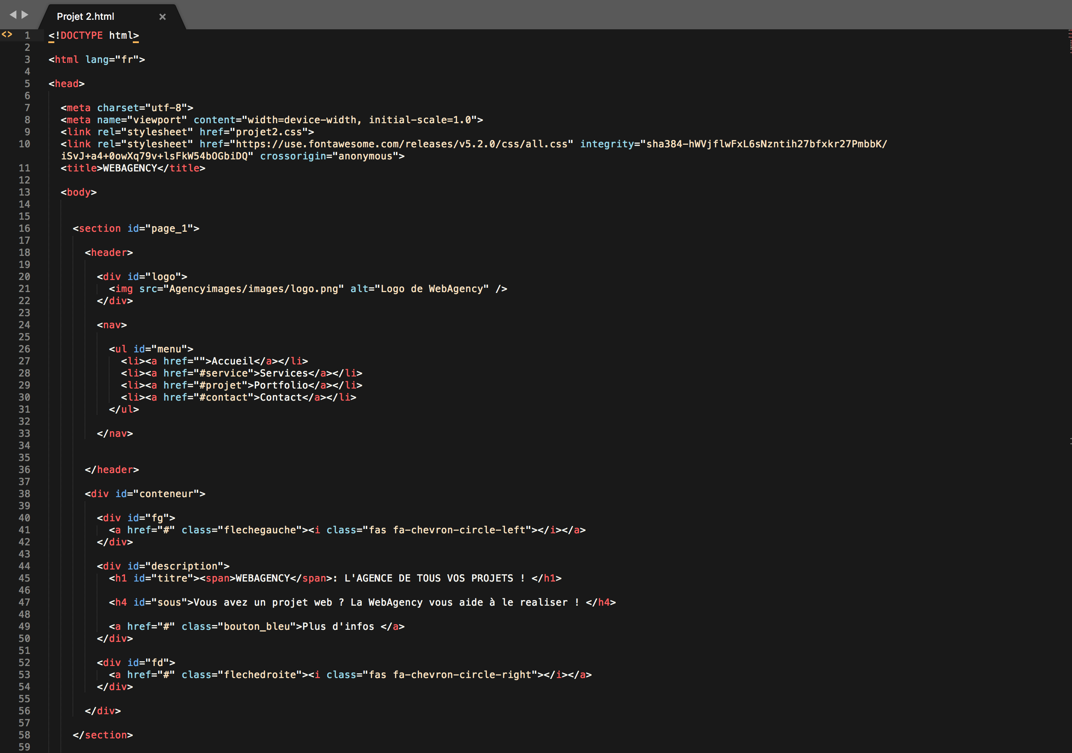
Détails HTML

Slide 6
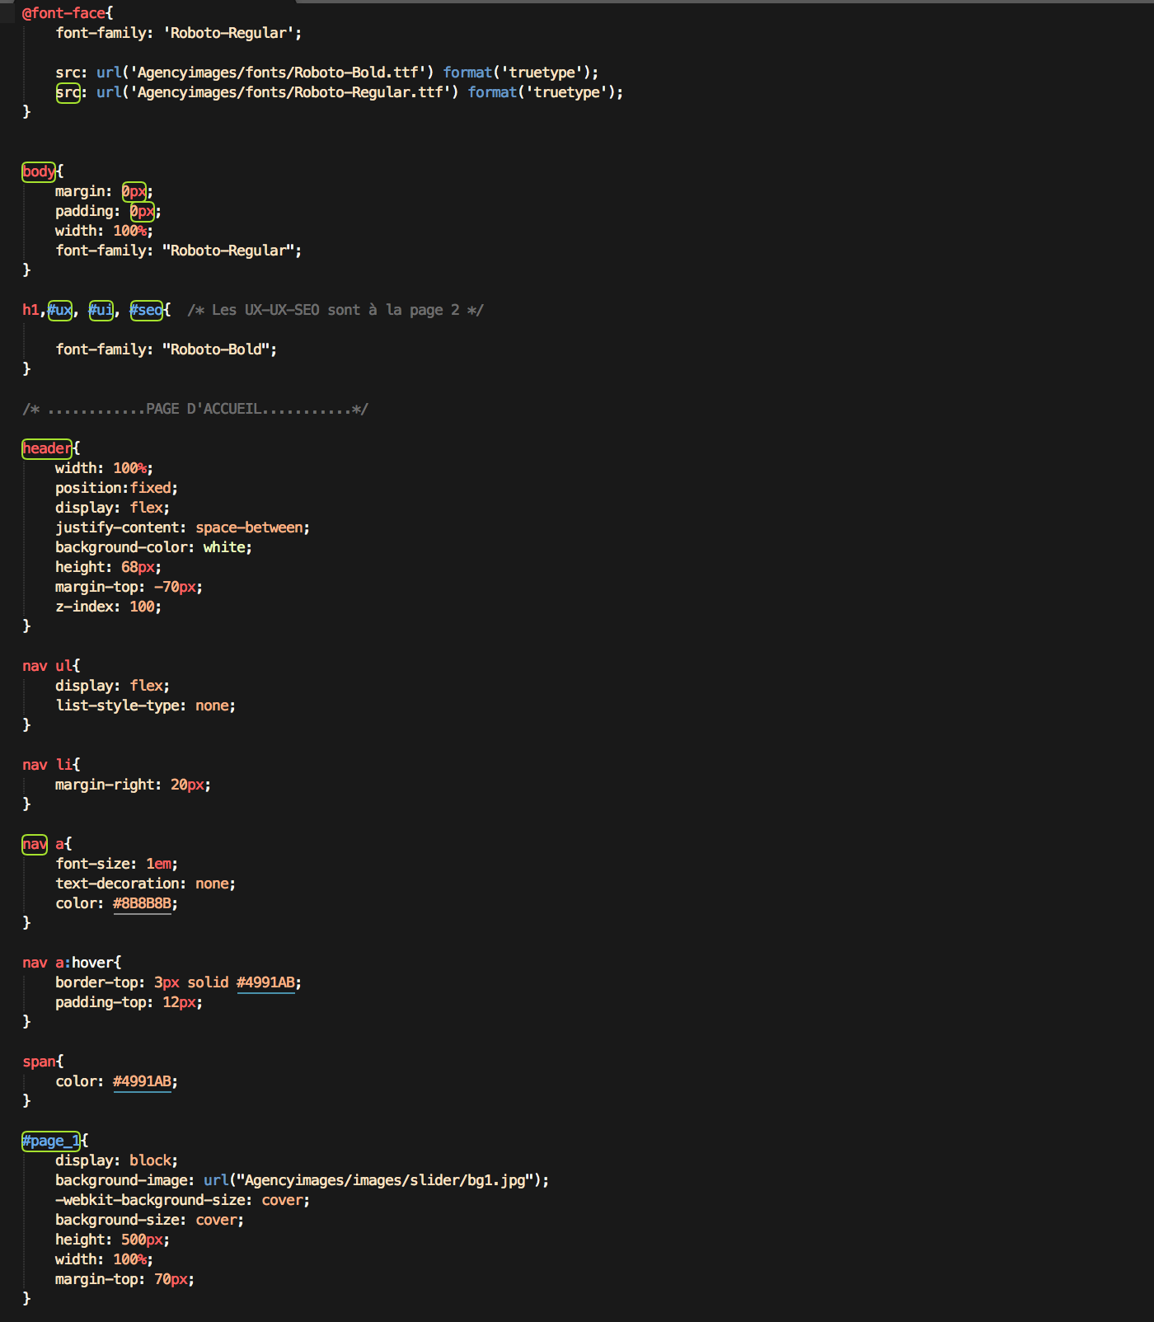
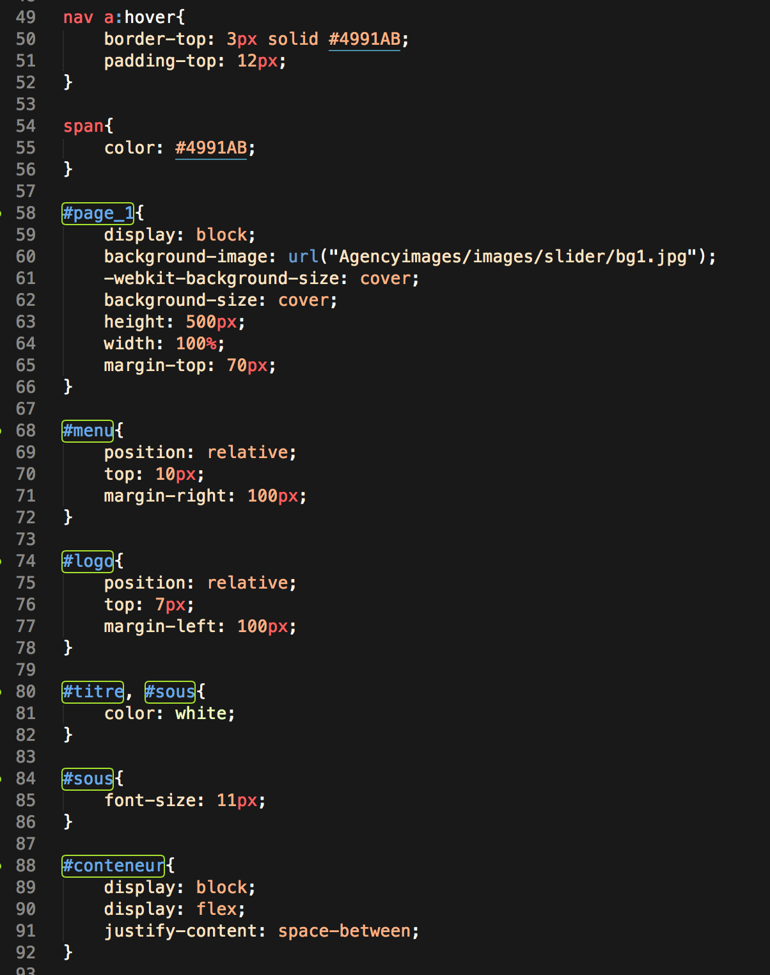
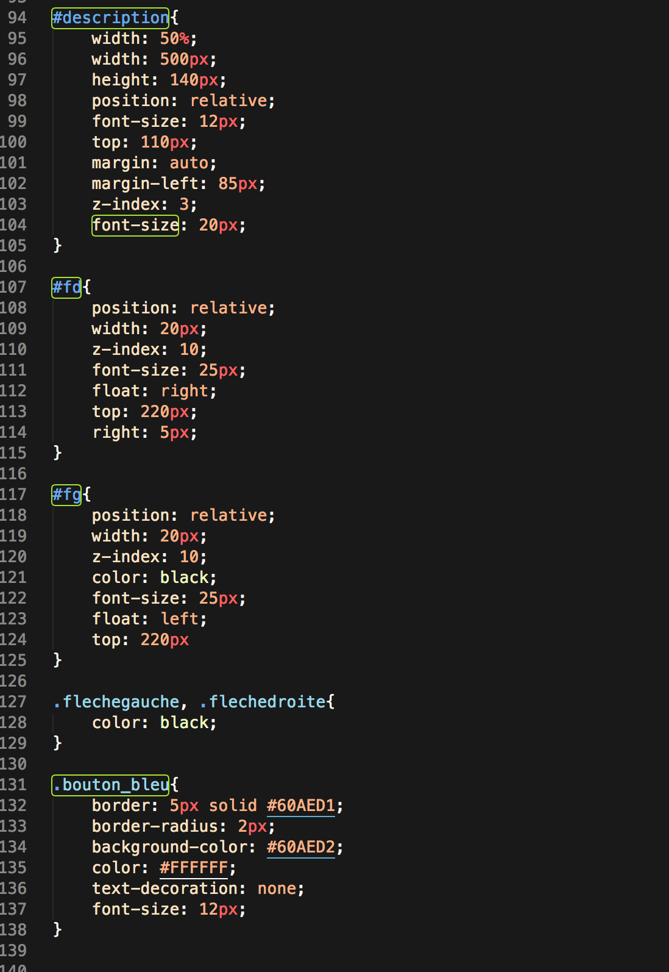
Détails CSS
1
2
3

Slide 7
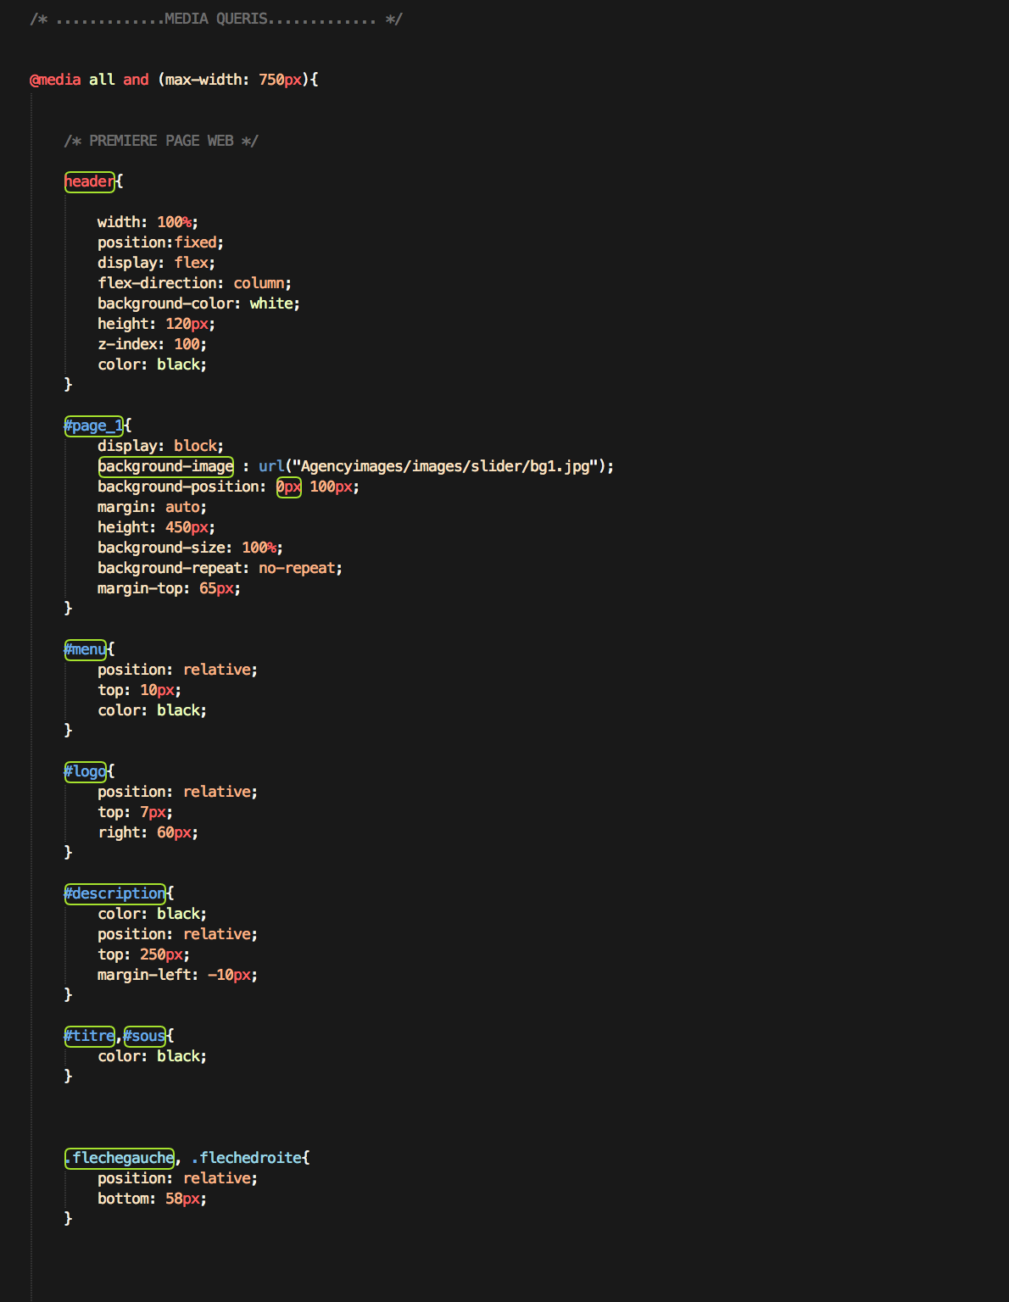
Responsive

Slide 8
Nos services
Quel service nous proposons
UX design définition
UI design définition
SEO définition

Slide 9
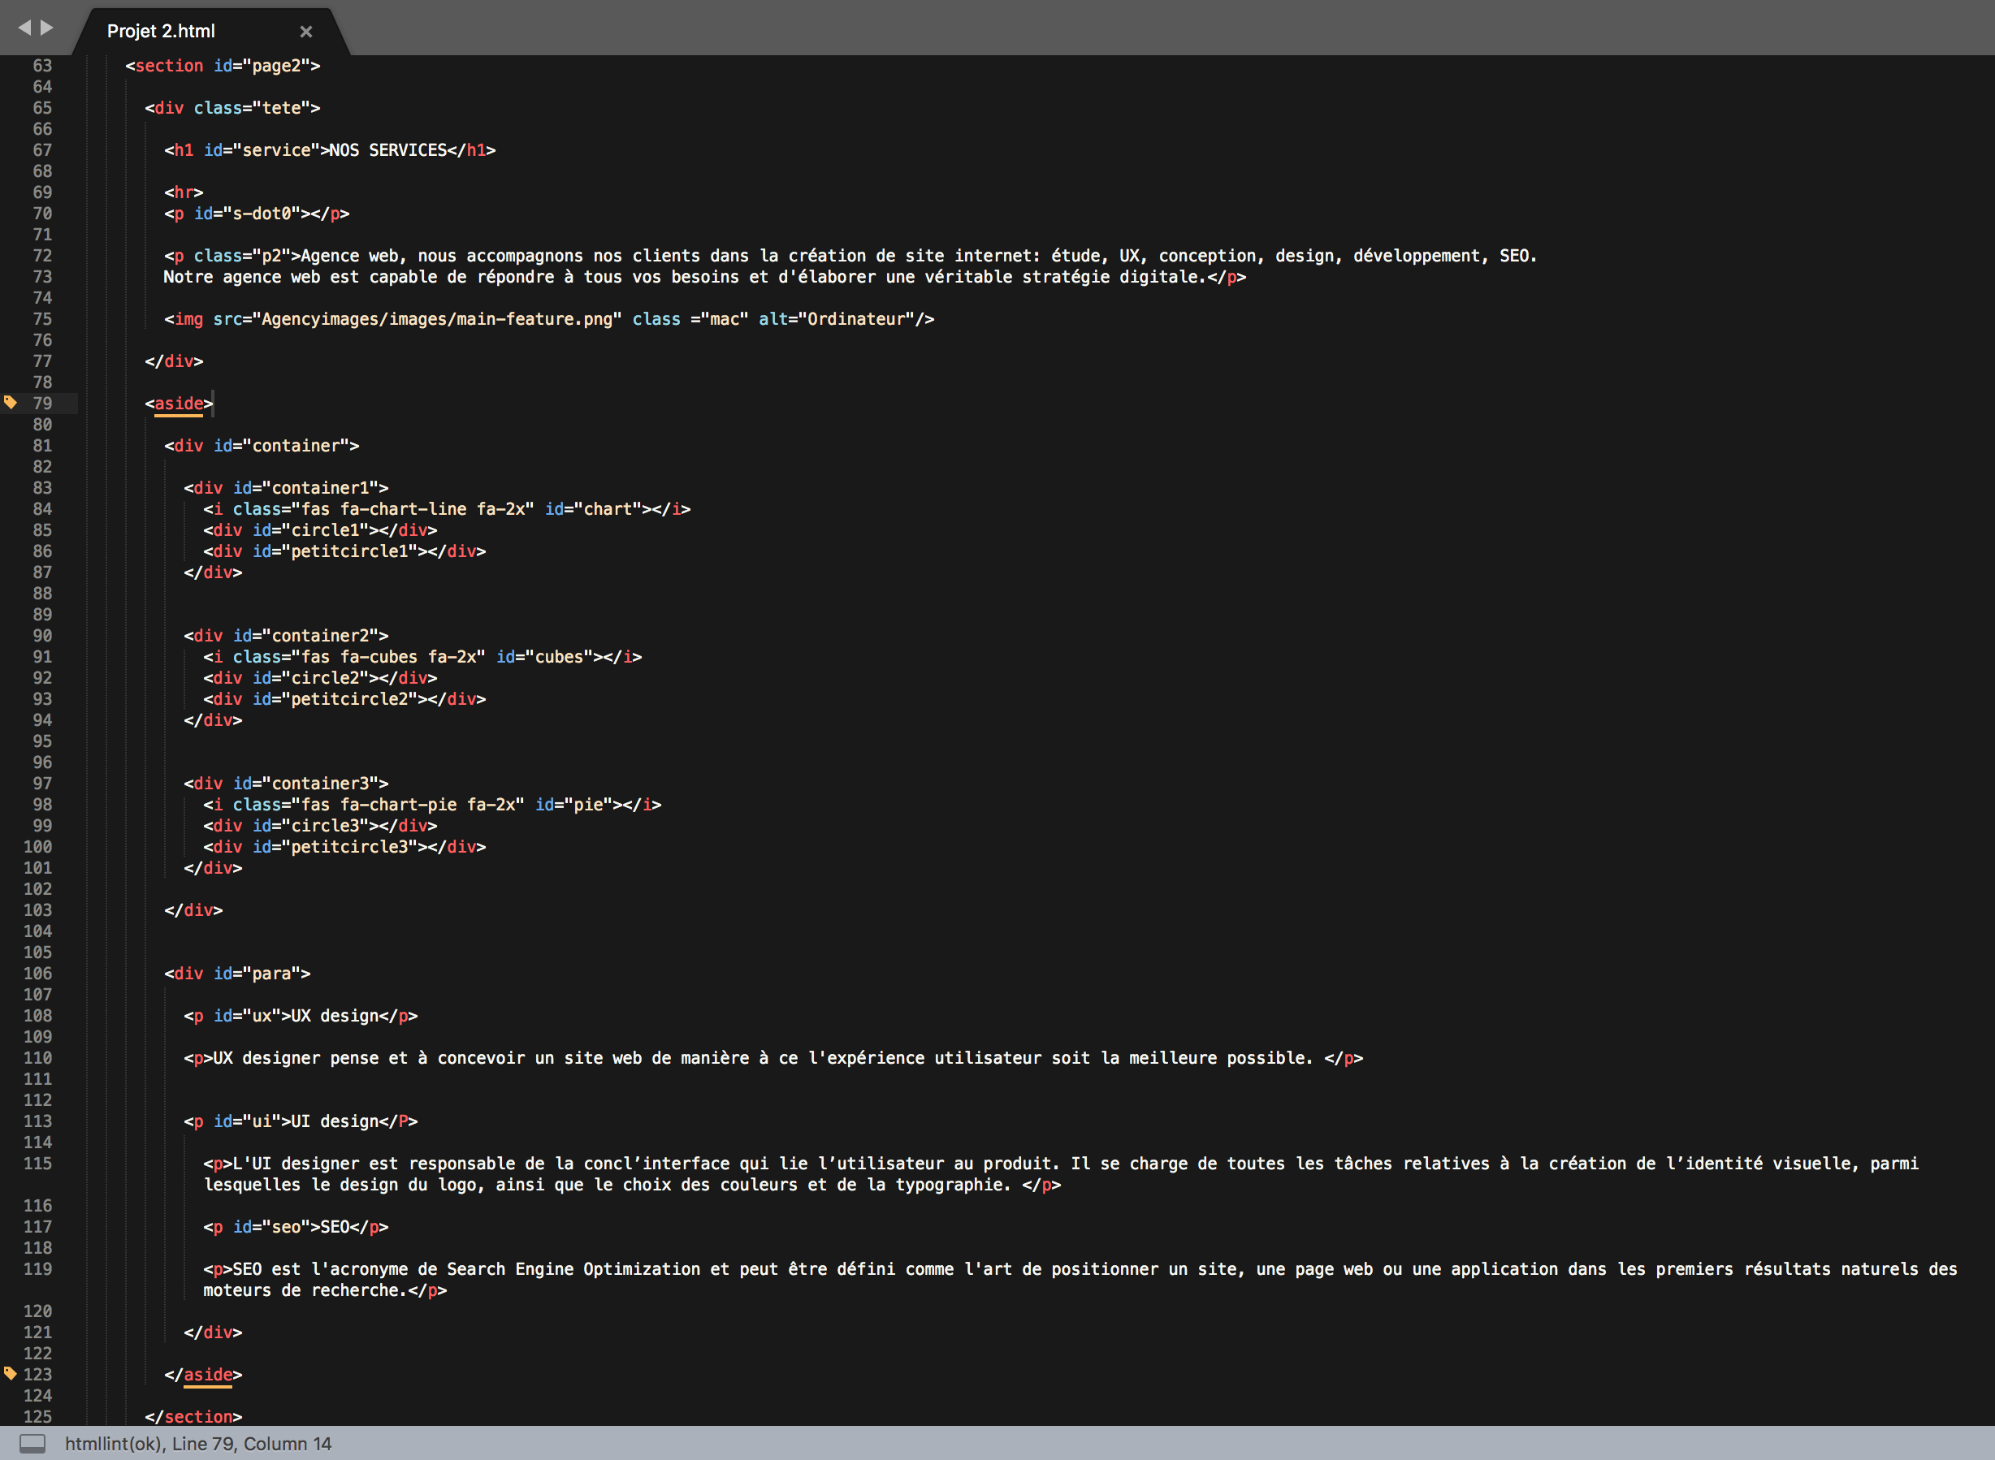
Détails HTML

Slide 10
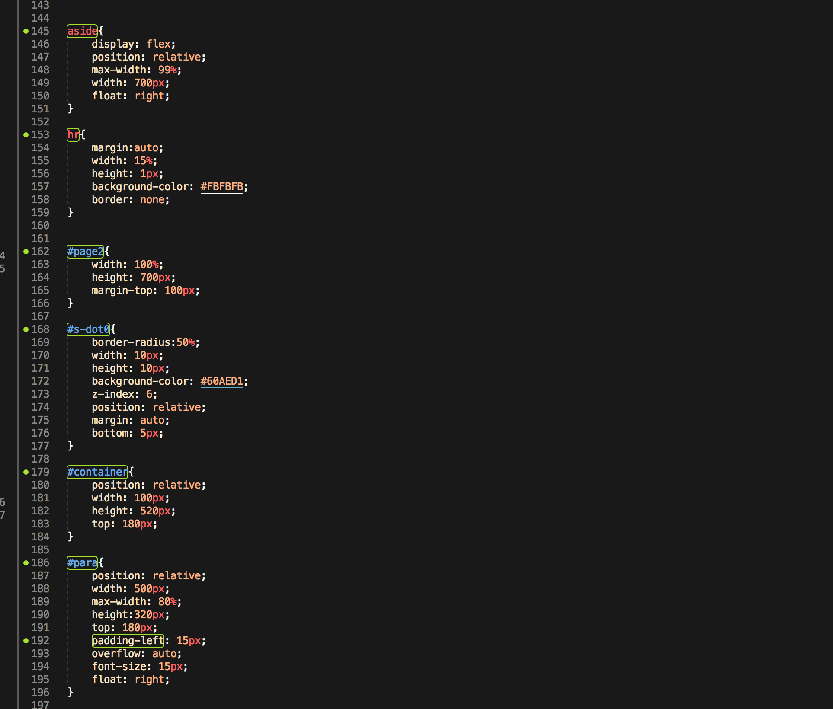
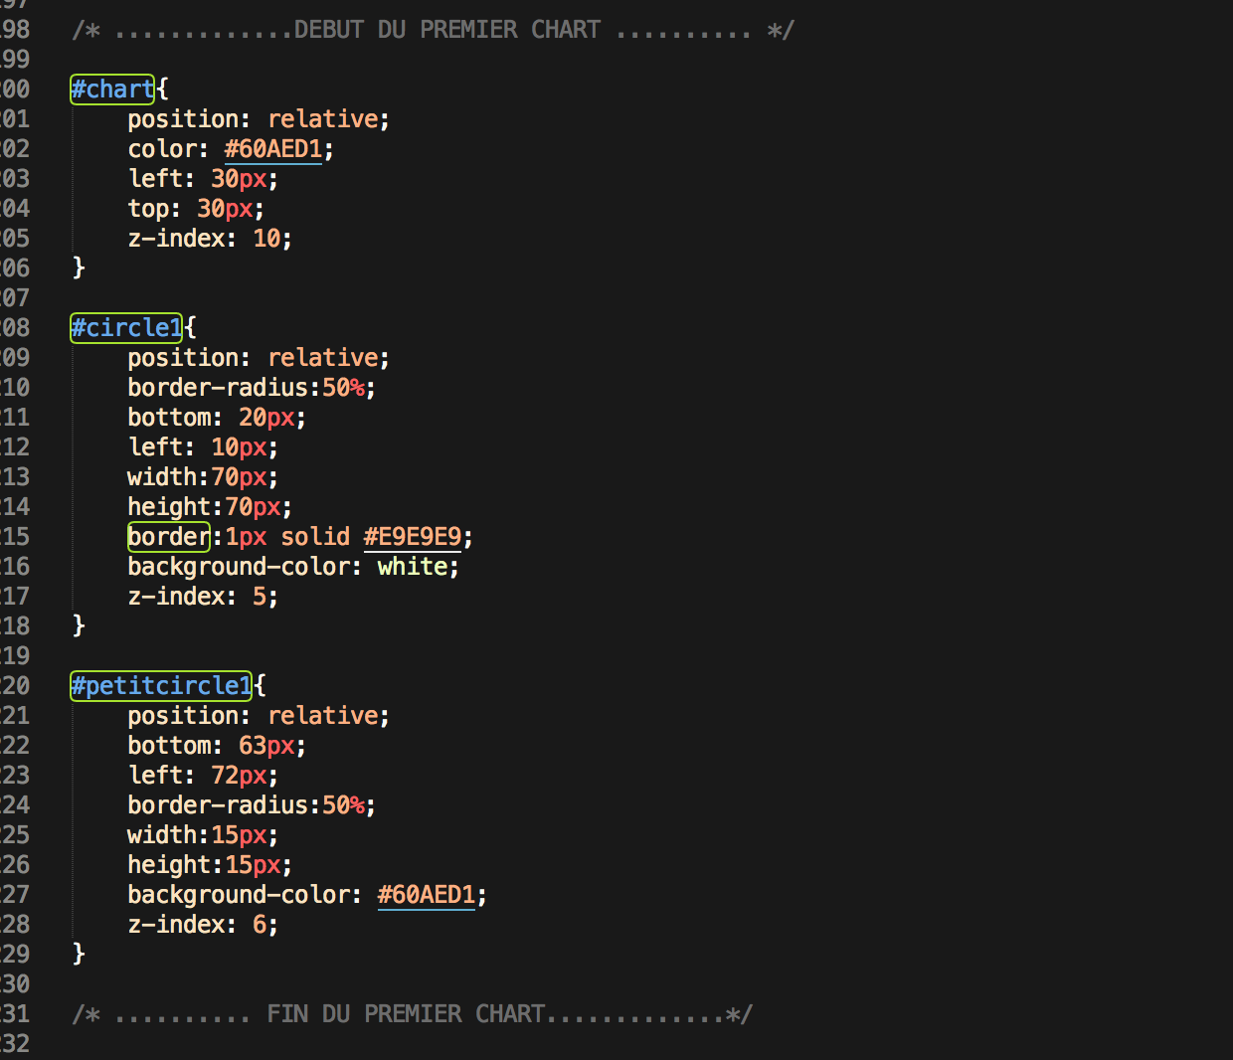
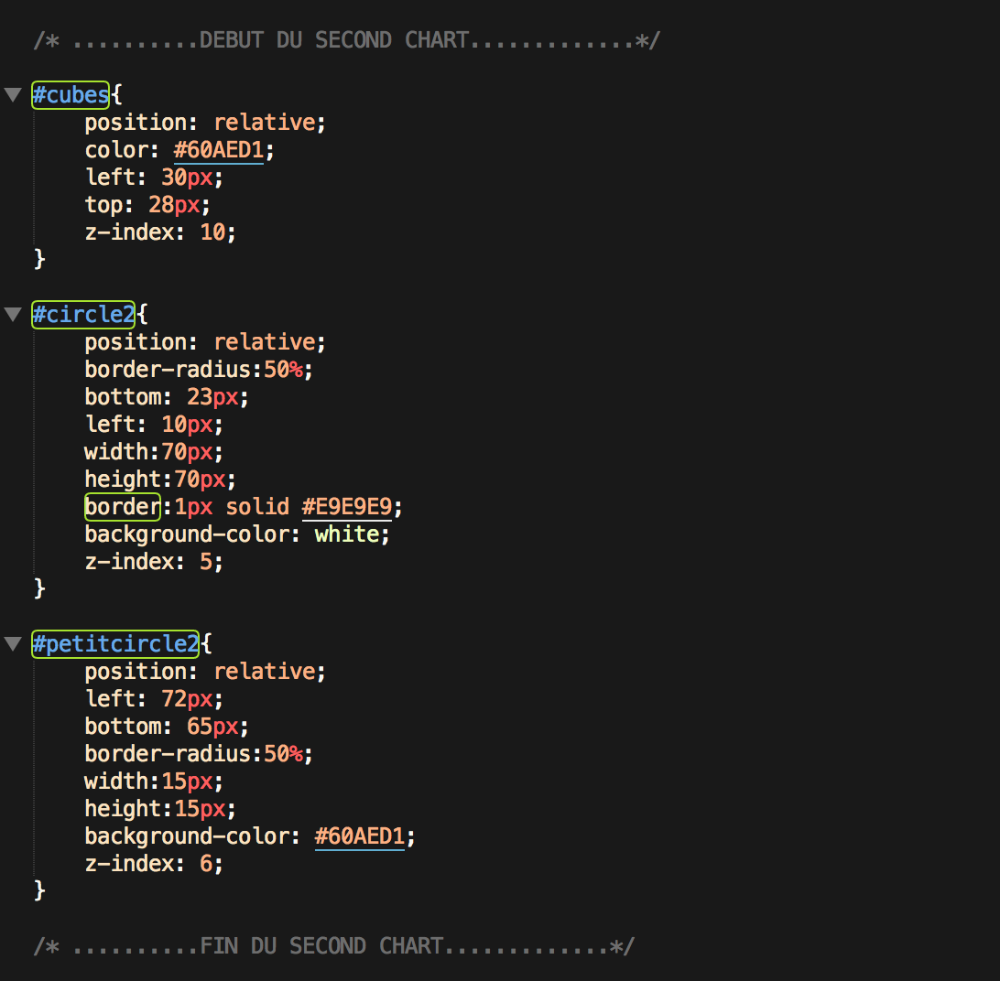
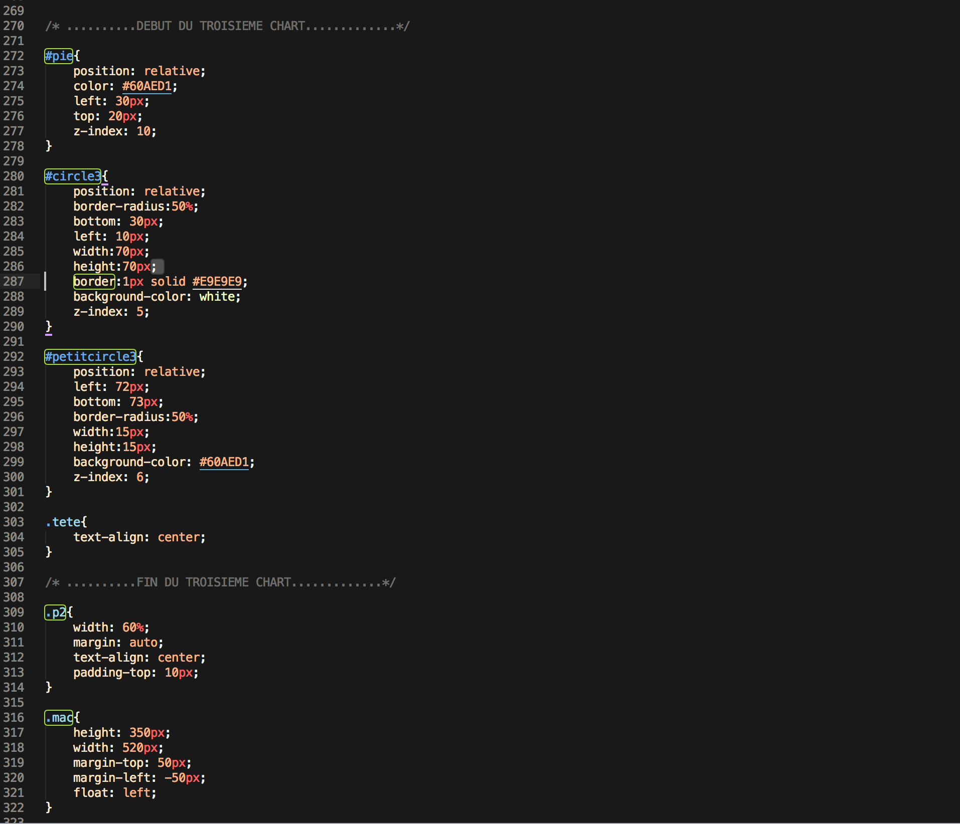
Détails CSS
1
2
3
4

Slide 11
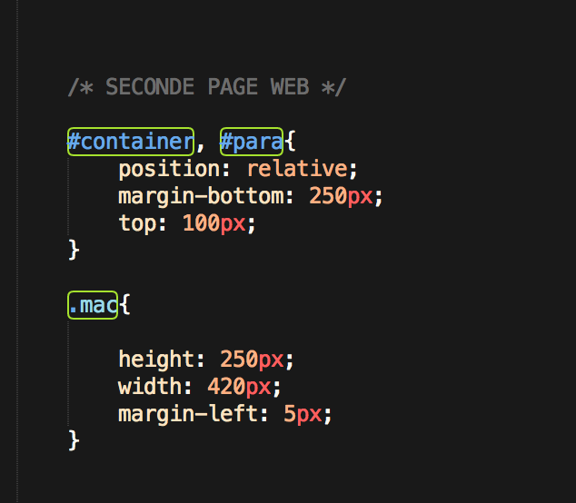
Responsive

Slide 12
Nos Projets
Diffèrent type de projet explication
All works
Creative
Corporate
Portfolio

Slide 13
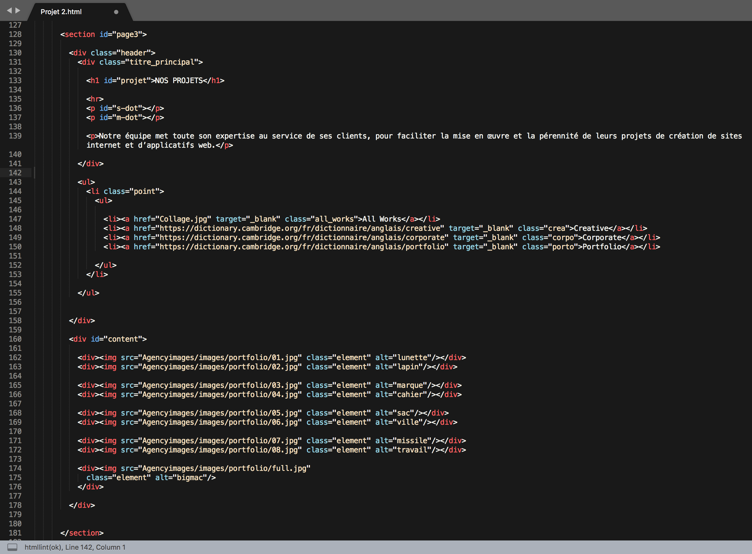
Détails HTML

Slide 14
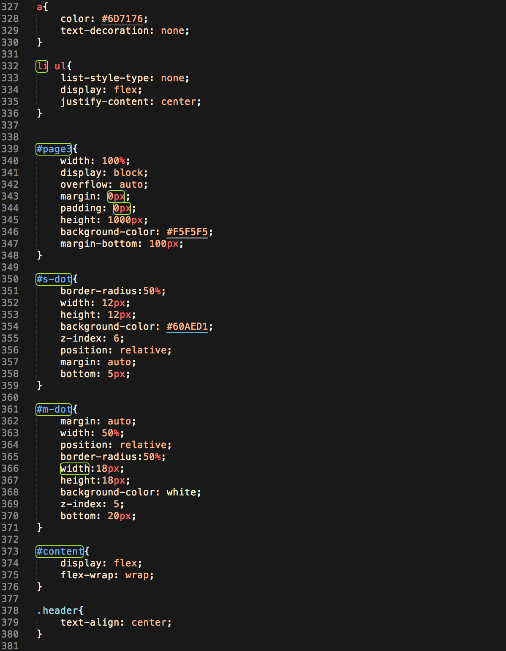
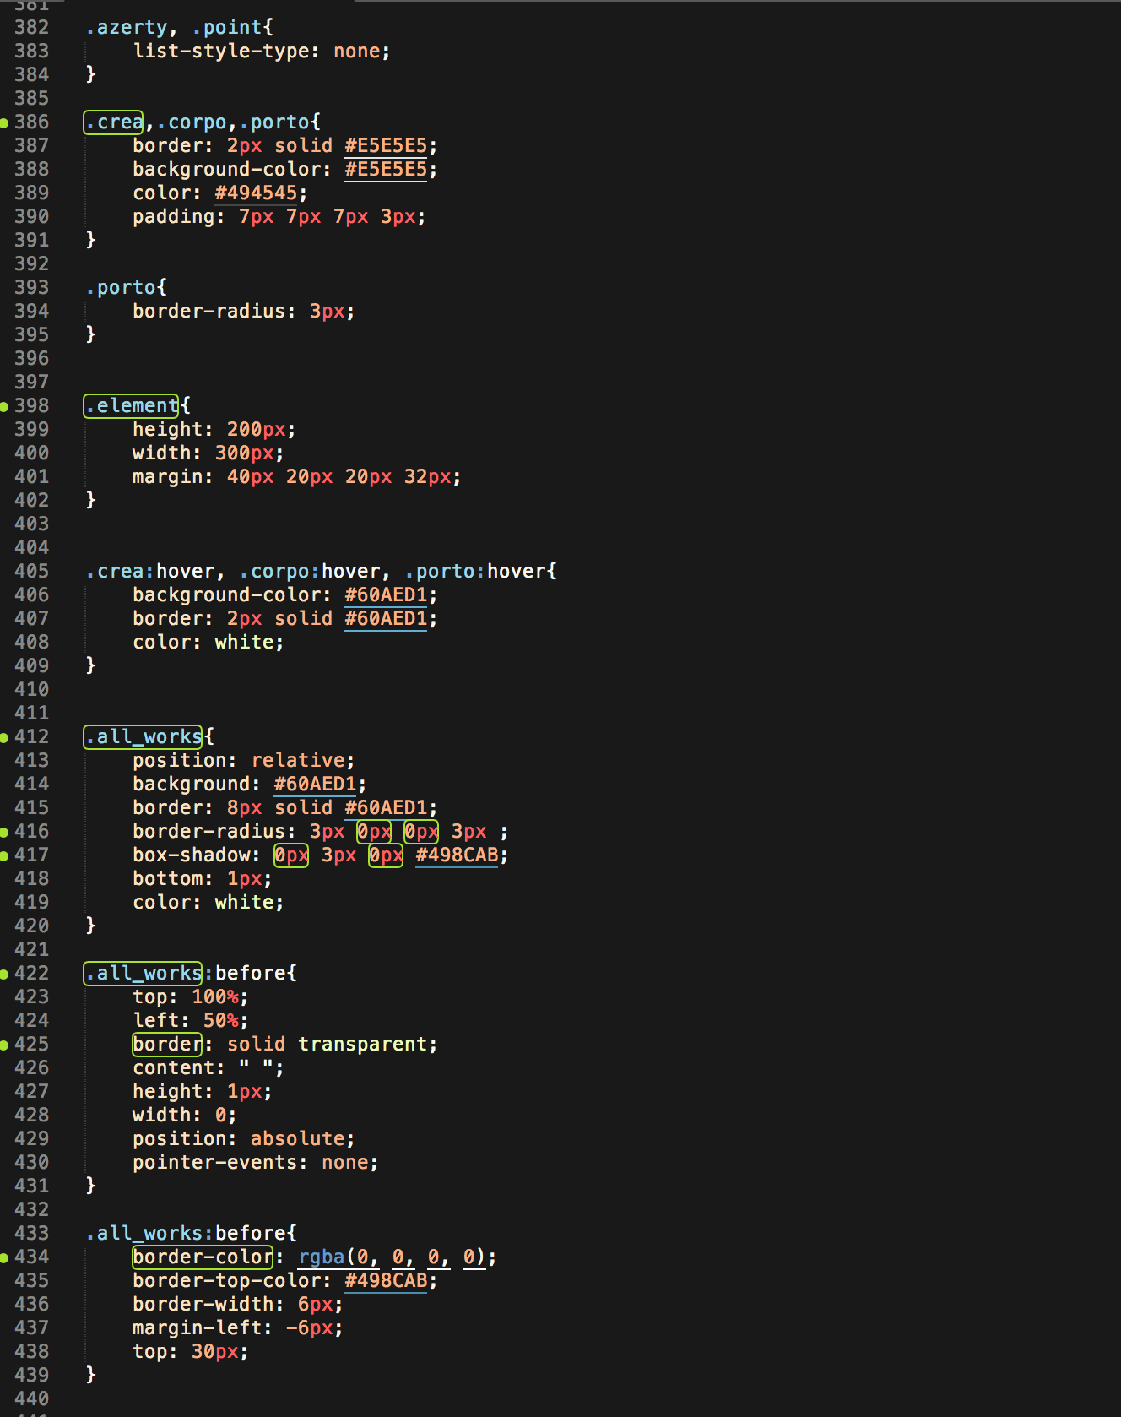
Détails CSS
1
2

Slide 15
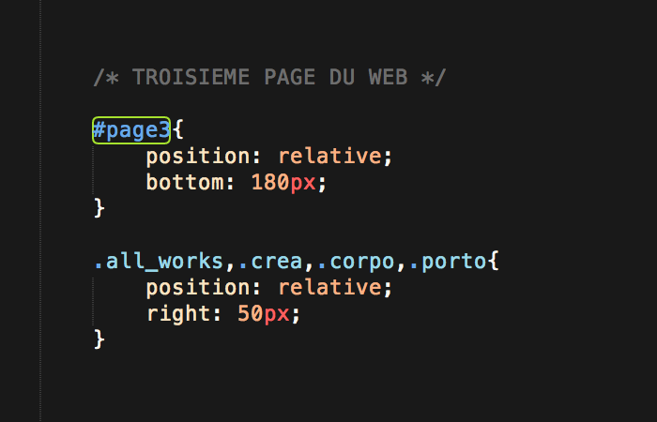
Responsive

Slide 16
Contact Info
Formulaire
Newsletter
Plus d’infos

Slide 17
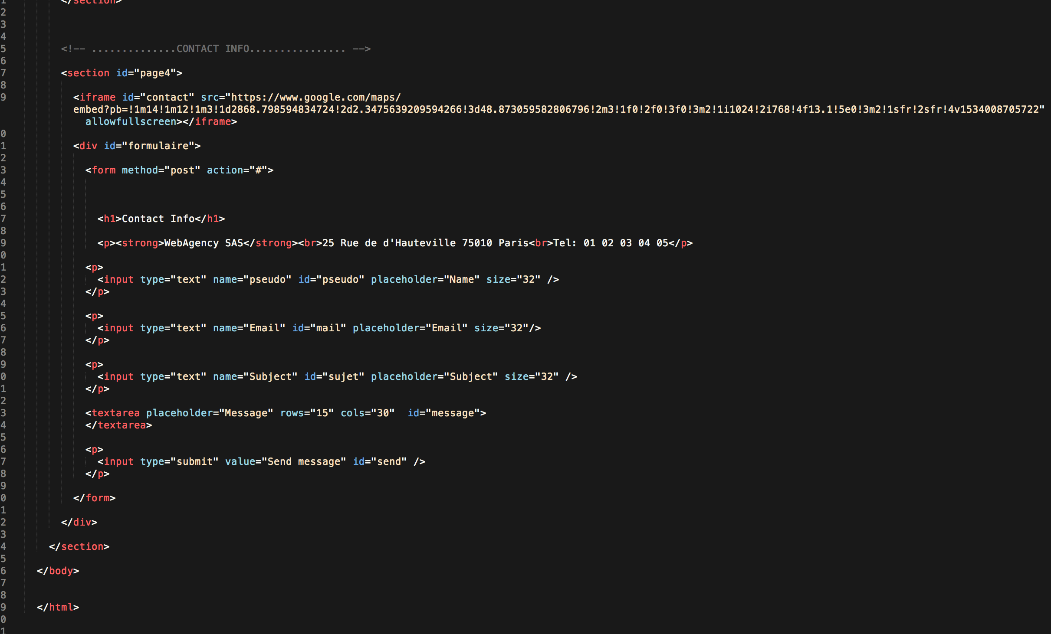
Détail html

Slide 18
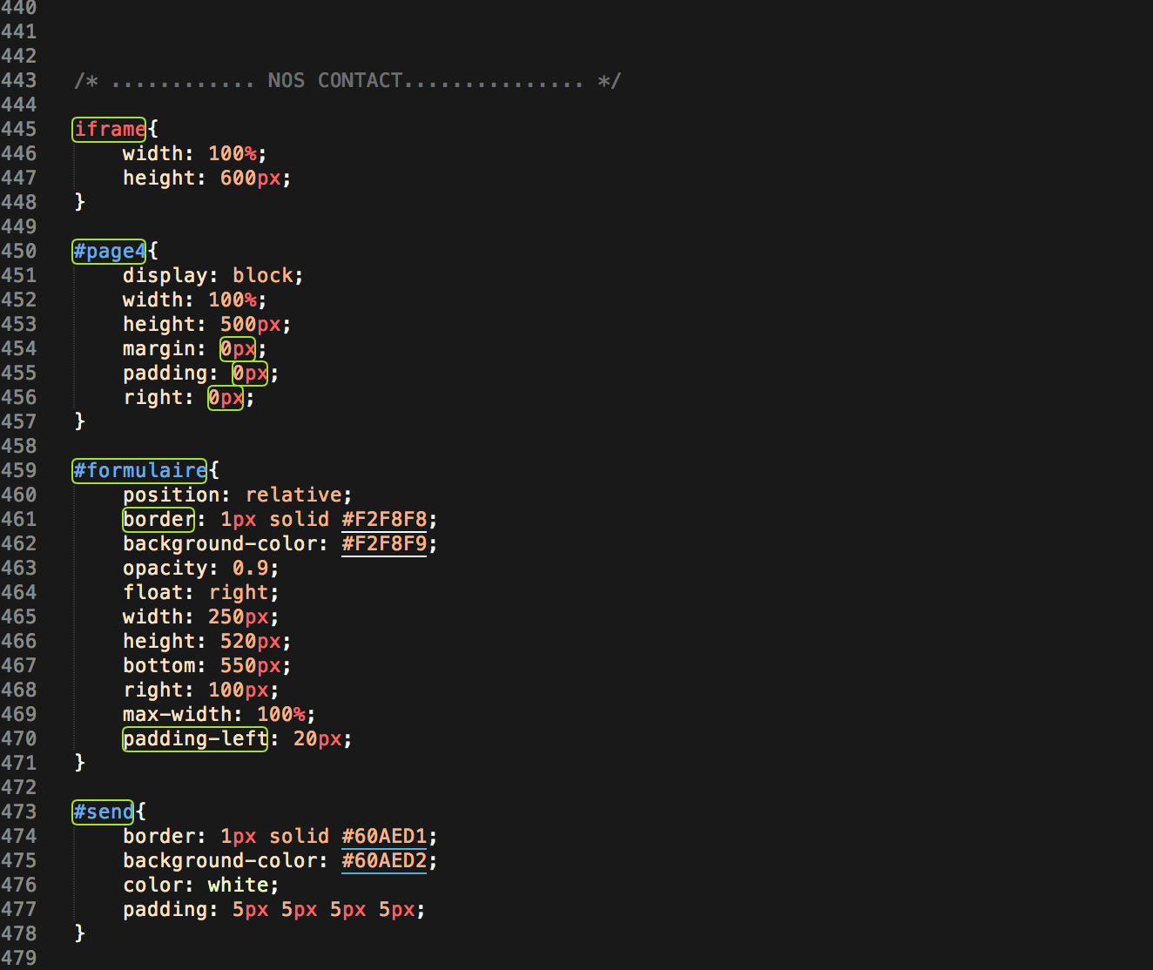
Détail CSS

Slide 19
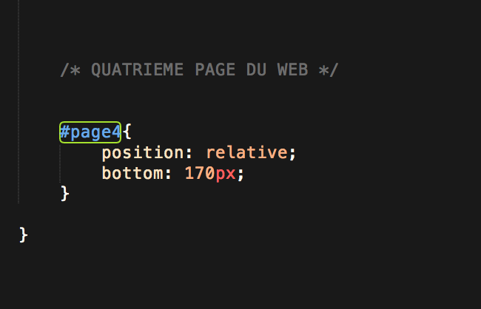
Responsive

Slide 20
Conclusion

